Slide 1
Le repyramidage
Mode d’emploi
et points de vigilance !

Slide 2
Repyramidage : principe
Il s’agit d’une possibilité de promotion du corps des MCF vers le corps des PU par un mécanisme de liste d’aptitude
Objectif d’améliorer la part des PU dans les corps d’EC hors hospitalo-universitaires (actuellement environ 15 500 PU et 33 500 MCF)
Candidature à déposer auprès de son établissement d’affectation
Prévu sur cinq ans (2021 à 2025) avec 400 promotions maximum par an.
Promotion réservée aux MCF HDR : pour ¾ de la hors-classe, pour ¼ de la classe normale avec dix ans d’ancienneté.
En 2022, 800 promotions : 400 au titre de 2021 (rétroactive) et 400 au titre de 2022

Slide 3
Repyramidage : procédure
La procédure est la suivante :
Le ministère décide du nombre de possibilités de promotions par établissement.
Le CA des établissements répartit les postes par discipline .
Le candidat remplit un dossier de candidature.
Le dossier est évalué indépendamment par le CAc restreint puis le CNU pour avis.
Les candidats ayant reçu le plus d’avis favorables sont auditionnés par une commission.
Le président décide seul de l’inscription sur la liste d’aptitude.

Slide 4
Etape 1 : Répartition entre établissements
La répartition (fixée par un arrêté du 20 décembre) a été établie par le ministère selon les critères suivants :
Bilan pour chaque section CNU du ratio MCF/PU pour évaluer les besoins de promotion pour chaque section au niveau national.
Ventilation de ces postes entre les établissements pour chacune de ces sections suivant la situation de chaque établissement avec un objectif de 75 % de promotion MCF HC et 25 % de CN avec 10 ans d’ancienneté.
Situation des établissements (ultra-marins, petit établissement, …)
Point de vigilance :
Cette répartition par discipline n’a absolument pas tenu compte de la situation globale du ratio MCF/PU au niveau de l’établissement
Aucune prise en compte du ratio F/H au niveau des établissements malgré les LDG ministérielles.

Slide 5
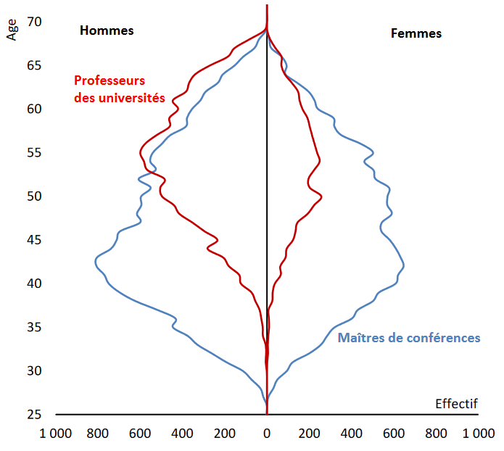
Source : MESRI
Répartition H/F des effectifs EC en 2020

Slide 6
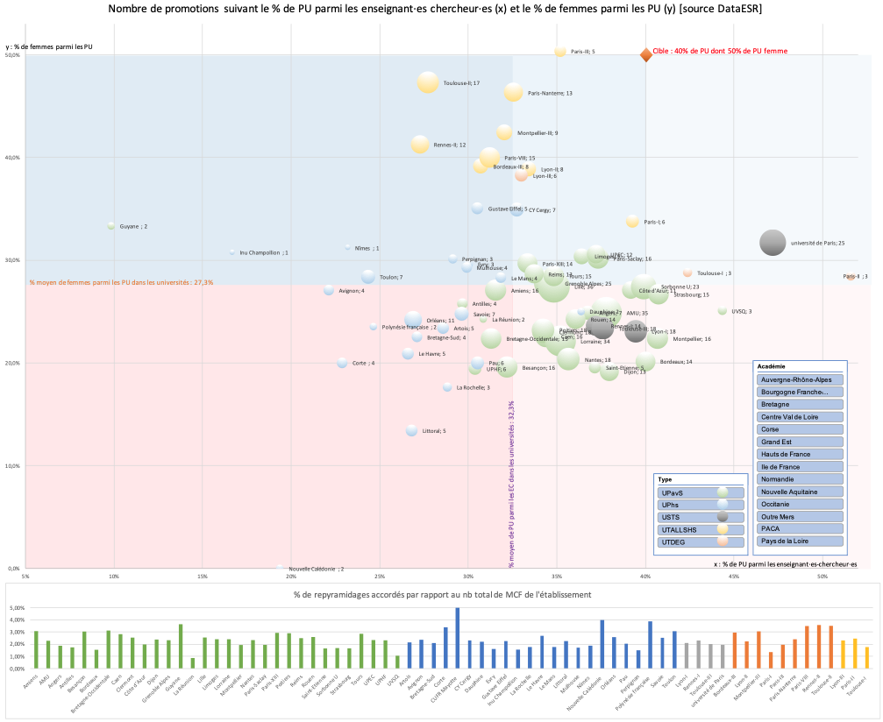
Notes:
Figure 1 : Cette représentation a été construite à partir de l’extraction des données 2020 (les dernières rendues publiques) du site opendataESR https://data.enseignementsup-recherche.gouv.fr/pages/home/ et de l’affectation cumulée des repyramidages pour les campagne 2021 et 2022. Elle permet d’apprécier, au niveau national, le nombre de repyramidages par établissement et de positionner ces derniers les uns par rapport aux autres d’une part suivant le % de PU parmi les EC et d’autre part suivant le % de femmes parmi les PU de l’établissement. L’histogramme quant à lui indique le pourcentage de repyramidages parmi le nombre total de MCF de l’établissement et ce suivant le type d’université : université pluridisciplinaire avec santé (UPavS), université pluridisciplinaire hors santé (UPhs), université scientifique, technologique et de santé (USTS), université tertiaire arts, langues, lettres, sciences humaines et sociales (UTALLSHS), université tertiaire, droit, économie, gestion (UTGEG).

Slide 7
Etape 2 : Répartition par discipline
Dans chaque établissement une répartition entre les disciplines est établie par le CA sur proposition du chef d’établissement.
Le chef d’établissement la propose avec l’objectif de renforcer la capacité d’action pédagogique et scientifique, en particulier en augmentant la proportion de PU dans les sections CNU les plus déficitaires au niveau national
Les autres objectifs sont
valoriser les parcours équilibrés sur l’ensemble des missions assumées et des activités exercées, y compris à travers des mandats syndicaux ou électifs
améliorer l’accès des femmes au corps des professeurs
Seul·es les MCF éligibles appartenant aux disciplines retenues pourront déposer un dossier pour la suite de la procédure.

Slide 8
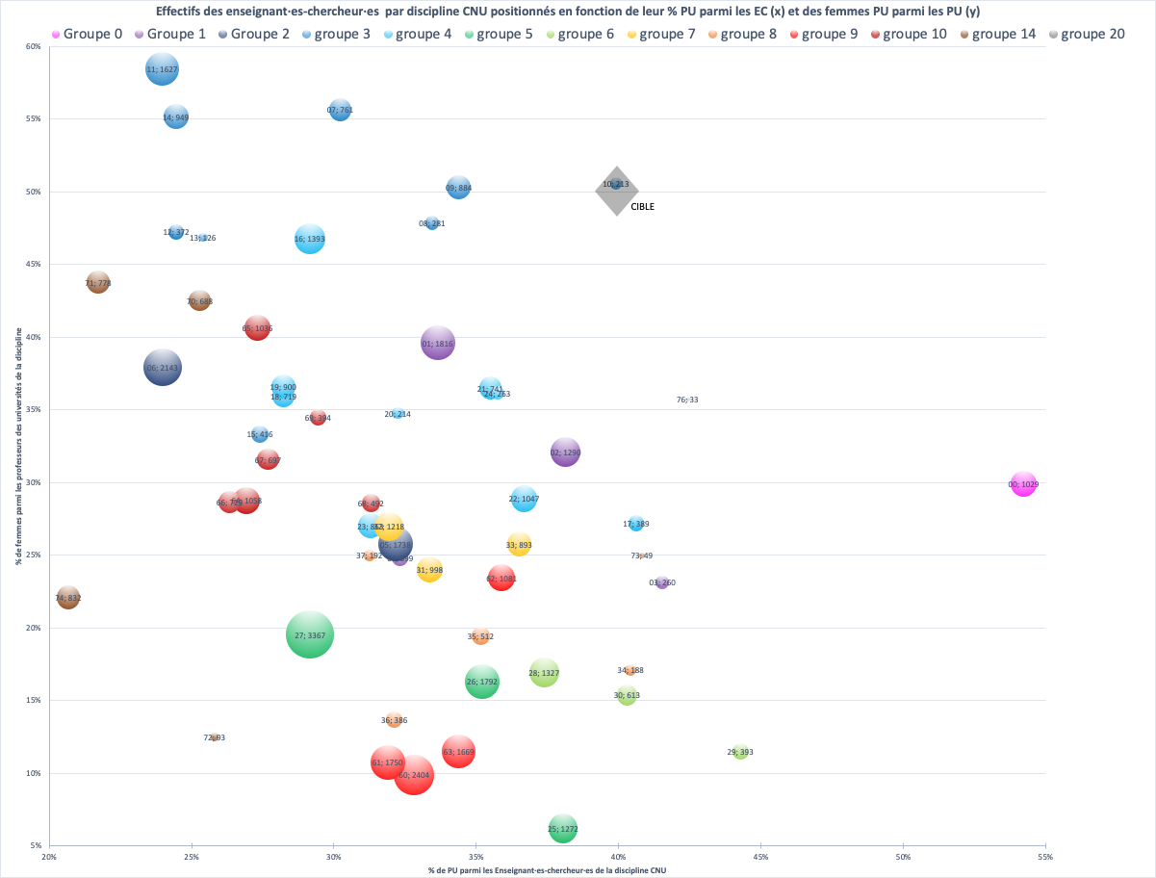
Notes:
Figure 2 : Cette représentation a été construite à partir de l’extraction des données 2020 (les dernières rendues publiques) du site opendataESR : https://data.enseignementsup-recherche.gouv.fr/pages/home/ Elle permet d’apprécier, au niveau national, le nombre d’enseignant·es-chercheur·es par discipline CNU et de les positionner les unes par rapport aux autres d’une part suivant le % de PU parmi les EC et d’autre part suivant le % de femmes parmi les PU. C’est a priori cette représentation déclinée au sein de chaque établissement qui a conduit à la répartition des repyramidages.
Il est possible, à la demande d’un secrétaire de section, de réaliser cette représentation au niveau d’un établissement sous la tutelle du MESRI.

Slide 9
Etape 2 : Répartition par discipline
Point de vigilance :
Certains établissements demandent dès à présent aux collègues de remplir un pré-dossier de candidature pour décider des sections. Aucune pré-candidature n’est prévue dans les textes. Le CA n’est pas habilité à juger de la candidature des EC. Il faut donc s’opposer en local à la mise en place d’une telle demande.
Attention au clientélisme : les choix de section ne doivent pas être pris sur des propositions de promotion pour certains collègues.
Ne pas hésiter à demander à la présidence à avoir accès aux critères de la répartition proposée et à avoir accès à la répartition MCF/PU, H/F ainsi que MCF avec 10 ans d’ancienneté/ HC dans chacune des sections de l’établissement. Demander également les sections identifiées par le ministère comme étant déficitaires.
Il faut être vigilant sur la future éligibilité, notamment de femmes, par le passage de la HDR, passage HC… Il est dans ce cas préférable d’attendre une autre session de repyramidage (2023, 2024 ou 2025) avant d’ouvrir le repyramidage dans cette section.
Notes:
Au niveau du syndicat national nous n’avons pas le nombre de MCF HDR CN ni le nombre de MCF HDR HC par établissement, c’est une information qui doit être demandée localement.
Cependant la DGRH nous informe qu’au niveau national :
- le vivier de MCF CN de plus de 10 ans s’élève à 10000 postes ;
- le vivier des MCF HC est d’environ 10000 postes.

Slide 10
Etape 3 : Dossier
Les MCF éligibles pourront déposer un dossier de candidature sur Galaxie.
Le calendrier s’étend du 22 mars au 14 décembre
https://www.galaxie.enseignementsup-recherche.gouv.fr/ensup/calendriers_candidats/calendrier_repyramidage_ec.pdf
Le dossier comportera une lettre de motivation et le rapport d’activité
Les dossiers seront évalués sur 3 critères : l’investissement pédagogique, la qualité de l’activité scientifique et l’investissement dans des tâches d’intérêt général
Point de vigilance :
Etablir dès maintenant son rapport d’activité, tel que prévu à l’article 7-1 du décret 84-431, que chaque MCF doit établir normalement tous les 5 ans.
Se tenir informé des modalités exactes dès qu’elles seront connues.

Slide 11
Etape 4 : Evaluation du dossier
Le CAc restreint désigne deux rapporteurs PU pour évaluer le dossier dont au moins un de la discipline concernée.
Sur chacun des trois critères :
  - investissement pédagogique
  - qualité de l’activité scientifique
  - investissement dans des tâches d’intérêt général
le CAc restreint émet deux avis : un sur l’aptitude professionnelle et un autre sur les acquis de l’expérience.
Pour chacun des critères, l’avis est : très favorable, favorable ou réservé.
La section CNU fait ensuite de même : rapporteurs, puis avis sur chacun des critères.
Les dossiers complétés des 12 avis sont adressés à l’établissement

Slide 12
Etape 4 : Evaluation du dossier
Point de vigilance :
Les noms des rapporteurs désignés par le CAc sont publics. Il faut donc être vigilant sur le choix des rapporteurs, qui ne doivent pas être en conflit d’intérêt avec un des candidats, et aux pressions que pourraient exercer les candidats sur les rapporteurs.
Une vigilance accrue sur le choix des rapporteurs est indispensable afin d’éviter toute tentation de clientélisme.
Il est important de réaffirmer l’indépendance du CNU et de demander à ce que dans chaque section CNU l’évaluation se fasse indépendamment des avis déjà donnés par le CAc.
L’équité de traitement des dossiers et du traitement F/H doit prévaloir au CAc et au CNU.

Slide 13
Etape 5 : Audition
Au maximum 4 candidats sont auditionnés.
Les personnes auditionnées sont celles qui ont reçu “les avis les plus favorables” (notion non définie par le ministère) du CAc et du CNU.
En cas d’égalité au niveau des avis, c’est le chef d’établissement qui tranche en se fondant sur les priorités données par les LDG.
La commission d’audition est constituée du chef d’établissement (ou de son représentant), et de trois PU dont deux au moins de la discipline, qu’il désigne.
L’audition doit permettre de juger de la motivation du candidat et de son aptitude à assurer les fonctions de PU.
Aucune décision n’est prise par la commission d’audition, il s’agit juste de conseiller le président.

Slide 14
Etape 5 : Audition
Point de vigilance :
Une nouvelle fois, une vigilance accrue sur le choix du comité est indispensable afin d’éviter les risques de conflit d’intérêt.
En cas d’égalité, bien vérifier la concordance du choix du chef d’établissement avec les LDG ministérielles et locales, notamment l’égalité F/H.
Si l’audition a pour but d’évaluer l’aptitude du candidat, il faut être vigilant sur les questions personnelles qui pourraient être posées au candidat (situation maritale, etc.) ou de la prise en compte de critères discriminatoires.

Slide 15
Etape 6 : Décision du président
Sur la base de la totalité des avis du CAc restreint, du CNU et du comité d’audition, des critères des LDG ministérielles et de l’établissement, le président décide seul du candidat retenu.
Les candidats non retenus peuvent en demander les motifs.
Point de vigilance :
Le président étant libre de son pouvoir d’appréciation, cette dernière étape est la voie ouverte au clientélisme ou au fait du prince.
Il faut être vigilant sur la prise en compte par le président du rééquilibrage F/H au niveau des PU de l’établissement.
Au niveau de l’établissement, la part des femmes parmi les candidatures retenues devrait au moins être égale à leur proportion chez MCF (cf LDG ministérielles)

Slide 16
Ensuite : classement dans le corps des PU
Si la promotion est accordée par le président alors l’enseignant-chercheur est classé à sa nomination dans le corps des PU à un échelon déterminé par un tableau de correspondance intégré au décret (voir version en ligne).
Ce dispositif est plus favorable que les règles communes de reclassement qui s’appliquent après un recrutement ou un détachement dans le corps des PU.
Conséquence inégalitaire en défaveur des MCF qui obtiennent un poste de PU dans le cadre d’une procédure de recrutement ou de détachement.
Le SNESUP a demandé l’alignement par le haut des règles de reclassement pour les MCF devenant PU mais cette mesure n’a pas été retenue par le ministère.

Slide 17
Points d’analyse
F. Vidal redistribue d’une main ce qu’elle a pris de l’autre
Austérité budgétaire depuis 2017 => Non remplacement des départs d’EC
Stagnation voire baisse du nombre de PU 15242 en 2017, 15087 en 2019
sans compter la baisse du nombre de MCF 33831 en 2017, 33021 en 2019
Pourtant effectif étudiant en université en hausse de plus de 7% sur le quinquennat
Un objectif affiché de 40% de PU parmi les EC qui reste à la traîne des corps de chercheurs (rapport DR/CR = 45/55)
2000 promotions MCF vers PU annoncées alors qu’il en faudrait plus de 4000 pour atteindre l’objectif
Repyramidage se conjugue avec chaires juniors : pour faire poids le ministère compte dès maintenant comme PU les chaires de professeur, soit des contractuels…
Il raisonne à effectif EC constant => baisse du nombre de MCF et du recrutement des jeunes docteurs
Procédure sous contrôle complet du chef d’établissement
S’inscrit dans une politique de renforcement des enjeux locaux et de l’”hyper-présidence” au détriment du regard des pairs de la discipline au plan national

Slide 18
Revendications du SNESUP-FSU
La promotion de tous les MCF HDR qualifié·es PU
Un rééquilibrage MCF/PU pour atteindre un rapport 50/50
Un plan de rééquilibrage basé sur un dispositif de transformations d’emplois organisé au niveau national et intégrant pleinement le CNU
Utiliser la voie de promotion pour réduire les inégalités de carrière entre femmes et hommes
La vision globale des candidatures et des possibilités de promotions permise par un dispositif à caractère national s’y prêterait mieux.
Dans le dispositif localiste instauré par le décret, il faudrait a minima disposer de bilans chiffrés des populations et viviers par disciplines dans l’établissement

